Slide 1
第六章 项目质量管理
1.项目的质量概述
2. 现代质量管理（参考）
3.质量计划编制
4.质量保证
5.质量控制及其工具、技术

Slide 2
软件项目质量管理
1. 许多人都听过有关IT产品质量太差的笑话
2. 人们似乎已经接受了系统突然无法运行，而不得不重新启动计算机的情况。
3. 有许多软件项目质量问题的新闻

Slide 3
软件质量问题引起的问题举例
由计算机程序改变而导致的1/67的时间偏差，使航天飞机上的5台计算机不能同步运行。这个错误导致了航天飞机发射的失败
F-18战斗机在海湾战争中，飞行控制软件共发生了500多次故障，不仅延误了战机，还造成了多起机毁人亡的后果。

Slide 4
2007年1月29日下午，招商证券在北京的9家分部的股票交易系统无法登录，电脑总是死机，有时还会出现堵单、传输非常慢的现象。
北京首都国际机场离港软件系统11时15分出现故障停机1小时，约60个航班延误，旅客长时间滞留机场。
。。。。
厦门某商店POS系统出错。。

Slide 5
一、质量的定义
反映实体（产品）满足明确和隐含需要能力的特性综合。
定义的说明：
明确需要：指合同中用户明确提出的要求与需要。
隐含需要：指由生产企业通过市场调研进行识别与探明的要求或需要。
特性：实体（产品）所特有的性质，反映了实体满足需要的能力。
Notes:
隐含需要：（如软件安装和布署、图形扫描和输入、接口）

Slide 6
项目质量管理过程
1. 质量计划--确定哪些质量标准适用于该项目，并决定如何算达标。
2. 质量保证--对项目整体绩效进行预先评估（如系统上线前的质量评审），保证该项目将能够达到有关质量标准。
3. 质量控制--监控特定项目的执行结果（如软件输出结果测试），以确定它们是否符合有关的质量标准，并确定适当方式消除导致项目绩效令人不满意的原因。

Slide 7



不同的质量管理方式
病入膏肓
及早治疗
提前预防

Slide 8
项目质量管理内容提纲
1.项目的质量概述
2. 现代质量管理（参考）
3.质量计划编制#
4.质量保证
5.质量控制及其工具、技术
6.提高软件项目质量

Slide 9
现代质量管理
现代质量管理观念
1. 追求顾客满意
2. 注重预防而不是检查
3. 承认管理层对质量的责任

Slide 10
质量专家
Deming(戴明)主要因其对日本有关质量控制方面的研究工作而闻名，他的管理14点也同样为人熟知。
Juran(朱兰)写了《质量控制手册》,并提出了质量改进的10个步骤。
Crosby(克鲁斯比)写了《质量是免费的》一书，他以建议组织向零缺陷努力而著名。

Slide 11
Ishikawa(石川馨)提出了质量圈（非督监人和领导组成）的概念，并首先应用了鱼刺（鱼骨）图。
Taguchi(田口宏一)开发了实际实验过程优化方法，设计产品质量，新质量英雄（美国）。
Feigenbaum(菲根堡姆)提出了全面质量管理的概念，如成立全质办，质量比生产速度重要。

Slide 12
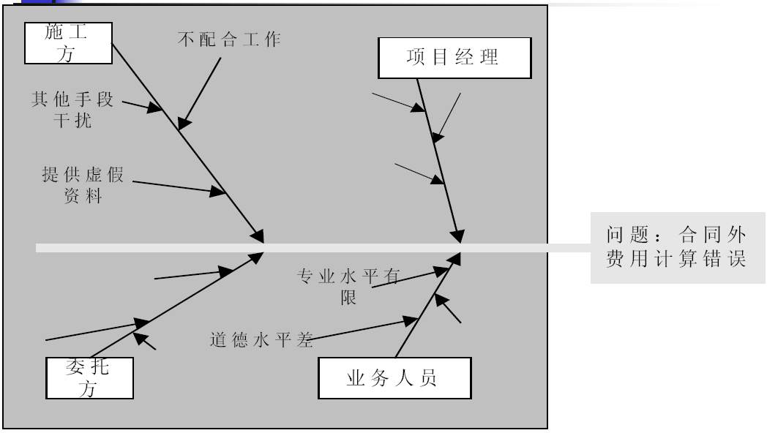

Slide 13
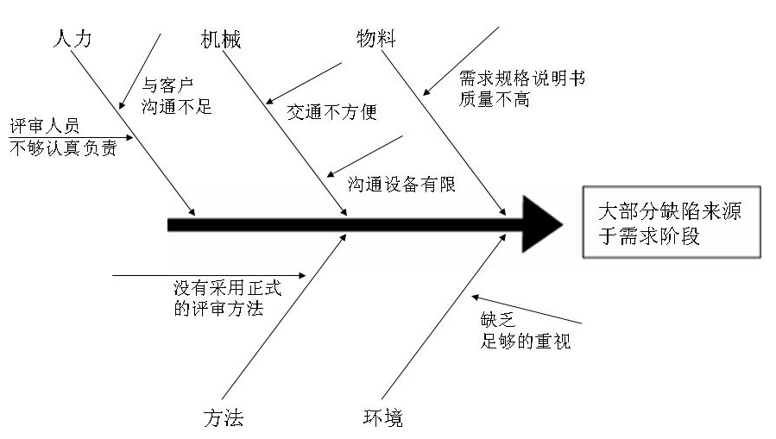

Slide 14
软件的全面质量概念
对绝大多数成功的企业来说，顾客驱动型质量已成为企业经营理念，要求企业从战略高度来看待质量问题。
软件质量不仅仅是缺陷率，还包括不断改进、提高用户的满意度，缩短产品（项目）开发周期与投放市场时间，降低质量成本等，是全面质量概念。

Slide 15
项目质量管理内容提纲
1.项目的质量概述
2.现代质量管理
3.质量计划编制
4.质量保证
5.质量控制及其工具、技术
6.提高软件项目质量

Slide 16
项目什么管理做得好？
Rito企业级工作流平台产品完全遵照WfMC的相关标准开发。
配合国家烟草局的规划，对各级烟草企业单位的银行账户予以规范管理，各级企业单位遵循“收支两条线”的原则，在国家有关政策规定和国家烟草局统一要求下，设立符合自身经营需要的银行账户。 采用了大批行业信息分类编码和标准的软件产品。
将国家、烟草行业、企业相关的制度、规定转化为计算机可识别的监管规则 。采用国际标准的某某规范定义数据交换标准，采用基于SOA标准的接口开放技术，使本系统真正成为…..

Slide 17
质量计划编制
质量计划编制：确认与项目有关的质量标准以及实现方式。
质量标准
产品或服务的质量标准，如国标、部标、行业标准等等，如：
《烟草行业信息分类与标准汇编》
《烟草行业计算机网络和信息安全技术管理规范》
《卷烟代码编制规则》
标准体系和指标众多，对于项目级的标准，可以是各项功能要求、也可以是服务响应时间、可靠性等等指标。
Notes:
《烟草行业信息分类与标准汇编》。
“管理信息系统开发规范研究”、“数据库格式规范化研究”、“管理信息系统应用软件产业化研究与开发”，制定了《计算机网络技术规范和网络管理条例》。
《烟草行业计算机网络和信息安全技术管理规范》、《全国烟草行业卫星通信网运行管理办法》、《烟草行业组织机构代码编制规则》、《卷烟代码编制规则》

Slide 18
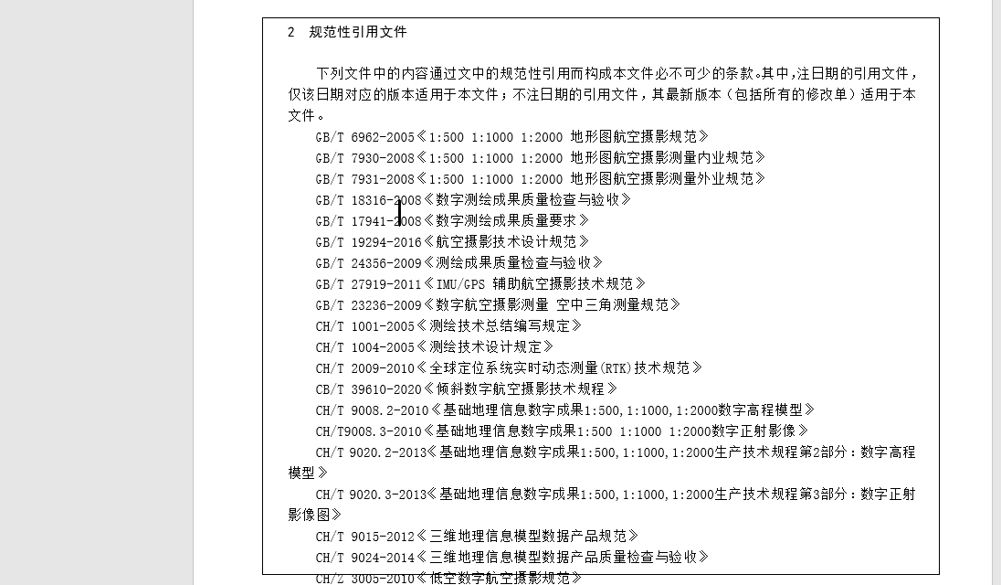
乡村文化旅游资源实景三维地理信息模型制作技术规程

Slide 19
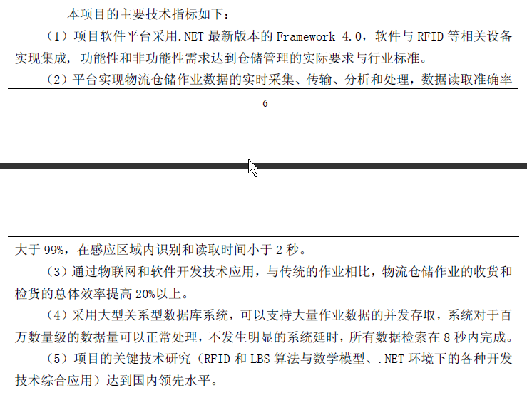
某省科技项目的标准与指标

Slide 20
国际标准化组织（ISO）是由各国标准化团体（ISO成员）组成的世界性的联合会。
ISO9000 是优秀的指南，ISO9000.3是ISO9000质量体系认证中关于计算机软件质量管理和质量保证标准部分。
在软件开发、供应和维护中的使用指南。

Slide 21

木工与主管
总管手下新来了一个非常厉害的木工，就是对主管有点不服气。一次主管让他负责做大梁。新来的木工决定要难为木工总管，他做好了一根大梁，非常的漂亮，就是把大梁少做了一米。
第二天，准备上梁，此时木工喊道：总管房梁短了一米。没想到，主管很悠闲的说，那我们俩把这梁拉长一米。 木工一拉，嘿，真是神了，这梁真的就长了一米，一时间掌声雷动，大家都说主管是个神仙，大梁都能拉长一米。木工更是惊奇不已，没想到主管这么厉害。从此以后，木工就跟着主管，走南闯北，干下了许多大工程。
过了几年，木工实在忍不住了，就好酒好菜宴请主管，非要他说出那天拉梁的秘密来不可。主管微微一笑说：我每天在你们都回去休息的时候，都去检查、测量，后来发现您将大梁少做了一米，为了不耽误第二天上梁，我连夜赶工重做了一根，将您那个大梁给拆了，第二天，我们俩抬梁上房的时候，就知道您会叫少了一米，我就特意要拉长一米，事情就是这么简单。

Slide 22
质量计划的内容
目的和范围
参考的文件列表
质量目标
质量的任务
参与质量管理的相关人员及其责任
对一些关键文档提出要求。
重申适合项目的相关标准
评审的流程和标准
配置管理要求
问题报告和处理系统
采用的质量控制工具、技术和方法等

Slide 23
质量计划模板参照
项目概述
实施策略
项目组织
质量保证对象分析及选择
质量保证任务划分
实施计划
资源计划
记录的收集、维护与保存

Slide 24
项目质量管理内容提纲
1.项目的质量概述
2.什么是项目软件质量管理？现代质量管理
3.质量计划编制
4.质量保证 #2 #1 #3
5.质量控制及其工具、技术
6.提高软件项目质量

Slide 25
项目质量保证
质量保证:对整体项目绩效进行预先的评估，以确保项目能够满足相关的质量标准。
质量保证和质量控制的输出是质量提高。
质量责任：许多人认为项目经理对项目和产品负全部的责任，记住:
1. 项目经理对项目的质量负责
2. 执行任务的具体员工负根本责任

Slide 26
质量保证
质量保证的输入主要包括：
质量计划
质量控制检测结果
质量保证的工具和技术
基准比较分析：是一种用于质量改进的技术，将产品特性与那些内部或外部的其他项目产品特性进行比较。
质量审计：是对特定质量管理活动的结构化审查，找出教训，改进现在或将来项目的执行，可定期或随时，也可在项目结束阶段进行。

Slide 27
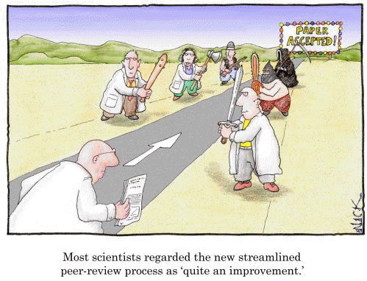
软件评审
不管你有没有发现他们，缺陷总是存在，问题只是最终发现它们时，需要多少纠正成本。评审的投入把质量成本从昂贵的、后期返工转变为早期的缺陷发现。
——卡尔·威格

Slide 28
质量保证的主要活动包括过程评审和产品审计。
过程（软件开发过程）评审和产品审计的目的是为了确保在项目进展过程的各个阶段和各个方面，采取各项措施来保证和提高产品质量。
每一次过程评审和产品审计都应填写相应的报告或活动记录。
如SAP的质量评审行为。

Slide 29
软件的评审角色
主持人
内审员
作者
列席人员
技术专业人员
记录员

Slide 30
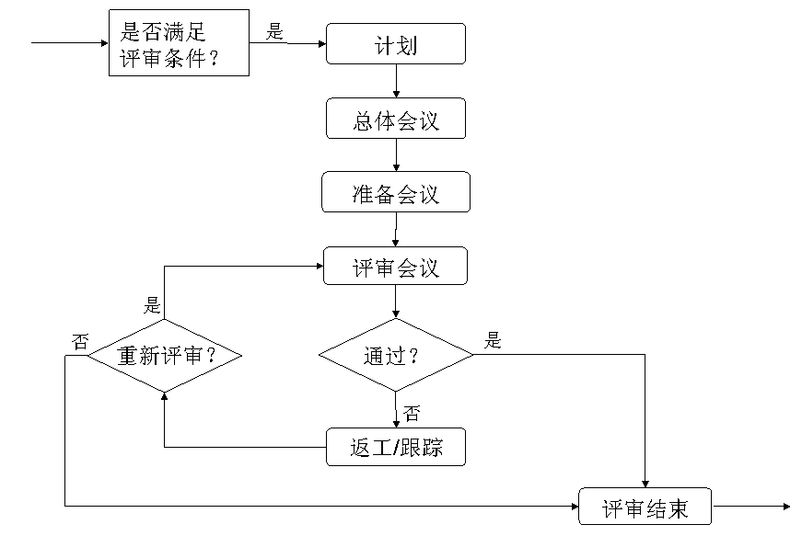
软件的评审过程

Slide 31
项目质量管理内容提纲
1.项目的质量概述
2.什么是项目软件质量管理？现代质量管理
3.质量计划编制
4.质量保证
5.质量控制及其工具、技术
6.提高软件项目质量

Slide 32

软件项目质量控制
质量控制：监控特定的项目结果, 检查和确保它们遵循了相关质量标准，并识别提高整体质量的途径。
项目经理和项目小组成员都必须明白，质量管理的首要目标就是在不出问题的情况下完成项目，第二个目标则是尽可能及早发现问题。（如程序的BUG）

Slide 33
质量控制工具和技术
工具和技术：
帕累托分析
质量控制图
软件的测试

Slide 34
质量控制的技术和工具
1. 帕累托分析
帕累托分析（pareto analysis）,指确认造成系统质量问题的诸多因素中最为重要的几个因素。
即 80% 的问题经常是由于 20% 的原因引起的。
帕累托图是用于帮助确认问题和对问题进行排序的柱状图。

Slide 35
项目质量控制技术
帕累托分析法通常把影响项目质量的因素分为三大类：
（1）A类为关键的少数，其影响程度的累计百分数在70%-80%范围内的因素。
（2）B类为一般的因素，是除A类之外的累计百分数在80%-90%范围内的因素。
（3）C类为次要因素，是除A、B两类外累计百分数在90%-100%范围内的因素。 #3

Slide 36
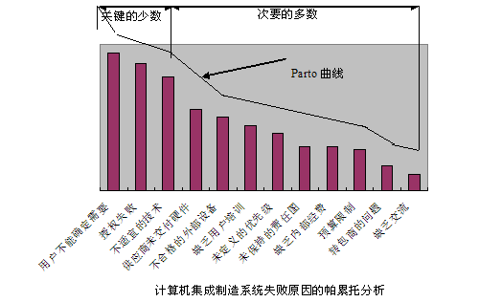

Slide 37
质量控制图 #1
质量控制图是质量过程数据的时序图形表示，其主要目的是为了确定过程处于“正常控制范围之内”，如果过程处于正常控制范围之内，表示过程实施良好，不需要调整，否则需要确认过程偏差的原因，并采取改进措施进行调整。
如某企业的DCS监控界面。

Slide 38
质量控制图
1. 质量控制图是数据的图形表示，表明一个过程随时间的结果。
2. 决定一个过程在控制中还是失去了控制。

Slide 39
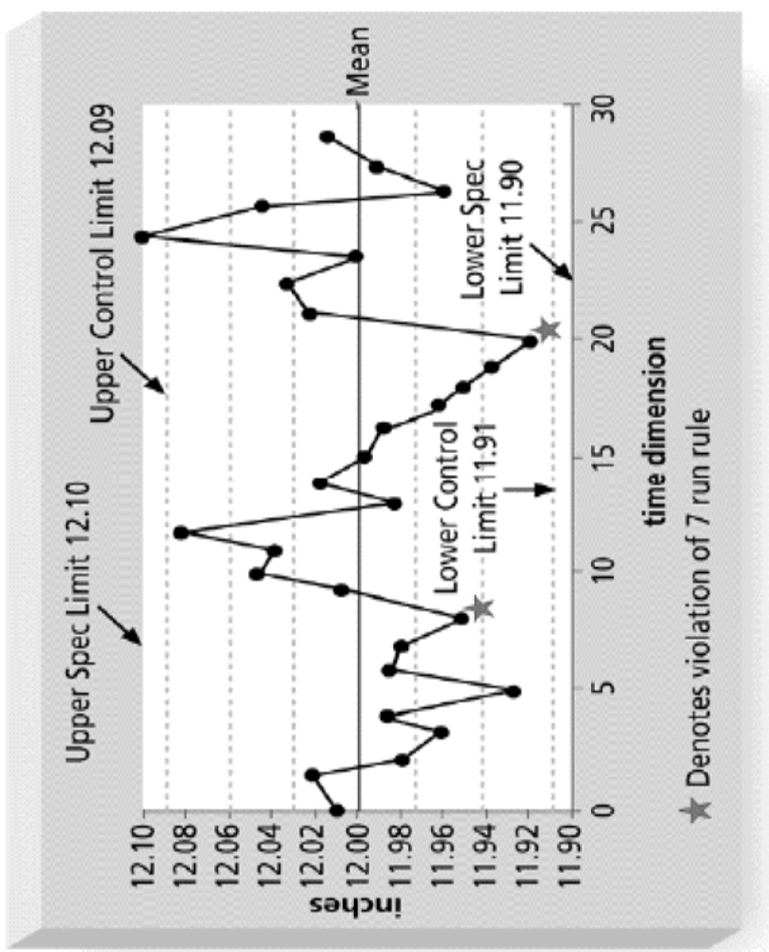
质量控制图样本

Slide 40
七点运行法则
七点运行法则指出，如连续的7个数据点：
1.都在平均值的上面或都在平均值下面
2.都在上升或都在下降
那么需要检查这个过程是否有非随机问题。#1

Slide 41
软件测试概述#
软件测试是控制软件质量的关键步骤，它是对软件系统规格说明、设计和编码的最后复审。
测试是对软件产品质量的检验和评价。它一方面检查软件产品质量中存在的质量问题，同时对产品质量进行客观的评价。

Slide 42
软件测试概述
关于测试的几点解释：
软件测试是为了发现错误而执行程序的过程。
测试是为了证明程序有错，而不是证明程序无错误。
一个好的测试用例是在于它能发现至今未发现的错误。
一个成功的测试是发现了至今未发现的错误的测试。#2

Slide 43
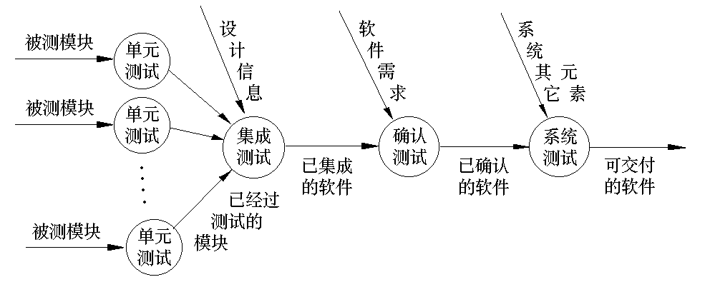
软件测试策略#
测试流程图

Slide 44
项目质量管理内容提纲
1.项目的质量概述
2.现代质量管理
3.质量计划编制
4.质量保证
5.质量控制及其工具、技术
6.提高软件项目质量

Slide 45
提高软件项目质量
强有力的领导
理解质量成本
提供好的工作环境来提高质量
努力提供组织在软件开发和项目管理方面的整体成熟度水平，建立IT企业质量管理体系

Slide 46
1. 领导
最重要的是上层管理者应当有质量管理头脑。如果上层管理不表示出特殊兴趣，那么，下面几乎什么也不会发生 (Juran 1945) 。
许多质量问题的主要原因是缺乏领导，而不是由于技术瓶颈。

Slide 47
2.质量成本
质量成本：实施单位为了保证和提高产品质量、满足用户需要而支出的费用，以及因未达到质量标准而产生的一切损失费用的总和。
质量成本是
1. 一致成本 —— 意味交付满足需求的和适应性的产品
2. 不一致成本 —— 意味着对故障或没有满足质量期望负责

Slide 48
CMM简介
软件过程成熟度是指对过程计划或定义水平、过程实施水平、过程管理和控制水平、过程改善潜力等指标的综合评价。
CMM(Capability Maturity Model，能力成熟度模型)是美国国防部对软件承包商软件能力评估的一种模型，也是承包商改进其软件过程的一种途径。由卡内几-梅农大学（Carnegie Mellon University）软件工程研究所(SEI)提出，曾几经修改。该模型已经形成标准，其模型分为五个等级。

Slide 49
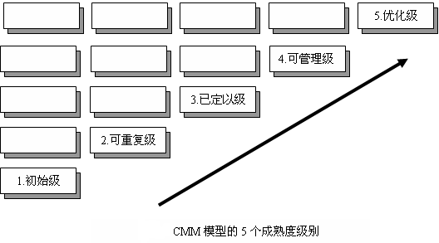
不断改进
可预测
标准一致
纪律化
各级别递进图

Slide 50
CMM简介
初始级 软件生产过程的特征是随机的，有时甚至是杂乱的。很少过程被定义，成功依赖于个人的努力。
可重复级 建立基本的项目管理过程，以跟踪费用、进度和功能。设定必要的过程纪律以重复以往在相同应用的项目的成功。
已定义级 管理和软件过程已文档化、标准化和集成化到一个标准的组织软件过程。组织内所有的项目使用的软件过程是集体同意、裁剪过的标准开发。
已管理级 详细的软件过程和产品质量的特征已被收集。软件过程和产品已被定量管理和控制。
优化级 能自觉利用各种经验和来自新技术、新思想的先导试验而产生的定量反馈信息，不断改进和优化组织统一的标准软件过程。

Slide 51
每个级别由若干个KPA组成
需求管理是CMM2的6个KPA（关键过程域）之一。
其目标是：
建立软件需求基线，供软件工程和管理使用。
软件计划、产品和活动同软件需求保持一致。
建议通过版本控制和变更控制来管理需求文档。

Slide 52





缺陷发现率 —— bug/KLOC
  KLOC是指千行代码，而bug/KLOC的意思是每千行代码平均产生的缺陷数量 。
CMM5
0.32
CMM4
0.92
CMM3
2.39
CMM2
5.52
CMM1
11.95

Slide 53
案例分析
EIS系统的质量问题案例
一家大型医疗仪器公司刚雇佣了一家著名咨询公司的资深顾问斯考特.丹尼尔，来帮助解决公司新开发的行政信息系统（EIS）存在的质量问题。EIS系统是由公司内部程序员、分析员以及公司的几位行政官员共同开发的。许多以前从未使用过计算机的行政管理人员也被EIS所吸引。EIS能够使他们便捷地跟踪按照不同产品、国家、医院和销售代理商分类的各种医疗仪器的销售情况。这个系统非常便于用户使用的。EIS系统在几个行政部门成功测试后，公司决定把EIS系统推广到公司的各个管理层。

Slide 54
不幸的是，在经过几个月的运行之后，新的行政信息系统(EIS)产生了许多质量问题。人们抱怨他们不能进入系统。这个系统一个月出几次故障，据说反应速度也在变慢。用户在几秒钟之内得不到所需信息，就开始抱怨。
有几个人总忘记如何输入指令进入系统，因而向咨询台打电话求助的次数。有人抱怨系统中的有些报告输出的信息不一致。显示合计数的总结报告与详细报告对相同信息的反映怎么会不一致呢？EIS的行政负责人希望这问题能够获得快速准确地解决，所以他决定从公司外部雇佣一名质量专家。据他所知，这位专家有类似的项目经验。斯考特.丹尼尔的工作将是领导由来自医疗仪器公司和他的咨询公司的人员共同组成的工作小组，识别并解决行政信息系统(EIS)中存在

Slide 55
的质量问题，制订一项计划以防止未来IT项目质量问题的发生。
斯考特.丹尼尔组建了一个团体来确认和解决EIS的相关质量问题，并开发了一项计划来帮助这家医疗设备公司阻止将来质量问题的发生。斯考特团队做的第一件事是分析研究EIS存在的问题。他们绘制了类似的鱼骨图，还绘制了一张帕累托图来帮助分析服务台得到的诸多报怨和有关EIS的书面材料。在进一步调查之后，斯考特和他的团队弄清楚了许多使用此系统的管理者在使用计算机系统方面是没有经验的。在系统设计中，系统自动地产生一个包括字母和数字的用户密码，但许多管理者在收到系统自动产生的密码后，却不知道如何将它们改成他们能记住的或让系统保存的密码。

Slide 56
斯考特还了解到一些刚收到密码的人，把他们密码中的数字1误解成小写字母l。EIS的硬件或用户的个人电脑不存在大的问题。有关报告中数据不一致的抱怨全部来自一名管理者，实际上，是他读错了报告，而与软件设计没有任何联系。除了培训存在问题外，整个项目的质量给斯考特留下了深刻印象。斯考特.丹尼尔向EIS的发起人报告了他的团队的发现，发起人宽心地发现质量问题根本不像许多人担心的样严重。#3#1#2

Slide 57
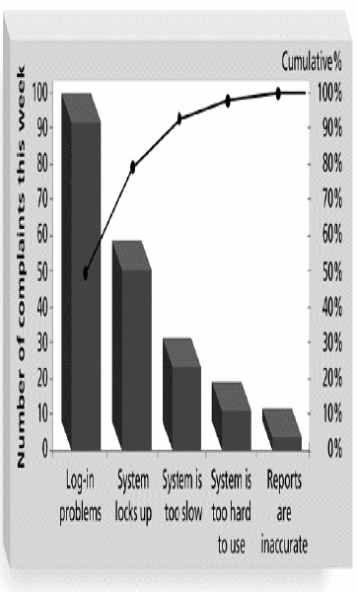
帕累托图示例

